Slide 1

中期报告
网络与串口调试助手的设计与实现
指导老师：徐林雪 答辩人：苏卓锐

Slide 2
目录
01
02
03
04
05
06
07
08
背景意义
项目进度
需求分析
架构设计
过程设计
软件界面
遇到的问题
后续完成计划

Slide 3
中期报告 |网络与串口调试助手的设计与实现
01
背景意义

Slide 4
01项目背景
项目背景
随着计算机的普及与科技时代的到来，嵌入式系统也得到了空前的发展与应用。与此同时，很多嵌入式系统为了方便系统的调试以及适应互联网的发展与更高的用户需求，需要连接网络与串口。它们不仅可以作为一种嵌入式系统的调试手段，也是嵌入式系统与外界进行信息交流的一种手段。因此，如果有一个好的调试助手用于调试，许多事情将会变的事半功倍。

Slide 5
中期报告 |网络与串口调试助手的设计与实现
02
项目进度

Slide 6
02 项目进度
项目进度：
1.已基本完成软件界面设计。
2.已基本实现软件所有功能。
3.论文完成了前七章。
4.自己简单检查论文格式。

Slide 7
中期报告 |网络与串口调试助手的设计与实现
03
需求分析

Slide 8
03 需求分析
需求分析：
本软件的立意是一款对TCP/UDP/串口的调试工具。该软件的面向对象为：网络应用的开发、测试、运维人员，调试设备的嵌入式工作者和学习网络通信的程序员。而调试的设备对象可为TCP服务器、TCP客户端、UDP服务器、UDP客户端、串口等设备。本软件作为调试助手，因此应具备作为调试助手的基本收发信息的功能和其他辅助调试的功能，如循环发送，Hex发送等。总结来说功能为以下几点：
1.可创建和删除五种模式：TCP服务器、TCP客户端、UDP服务器、UDP客户端、串口。
2.可同时创建多设备。
3.ASCII/Hex模式发送数据。
4.[Hex]ASCII模式接收数据。
5.单次发送/定时多次发送。
6.时间戳显示。
7.清空数据显示框和清空发送框。
8.显示发送接收字节数和重置计数。
9.导入外部数据源文件。
10.导出数据到文件。
11.更改最大设备连接数。

Slide 9
中期报告 |网络与串口调试助手的设计与实现
04
架构设计

Slide 10
04 架构设计
架构设计：
本软件包含了五个模块：TCP服务器设备、TCP客户端设备、UDP服务器设备、UDP客户端设备、串口设备。而为了用户能准确的分辨自己所创建的设备是哪种设备和设备的基本信息，我们有必要创建出设备区域模块和设备信息模块。而对调试功能来说，需要的是发送数据模块和接收数据模块。以上为软件的基本模块。而对于各项目而言，我们有必要设计一个公共系统模块来设置和显示系统信息和数据。

Slide 11
04 架构设计
界面设计图：

Slide 12
04 架构设计
大致流程图：

Slide 13
04 架构设计
功能结构图：

Slide 14
中期报告 |网络与串口调试助手的设计与实现
05
过程设计

Slide 15
05 过程设计
代码设计：
1.软件有5种功能类似的设备类型，所以创建一个基类MyObject来让五种类型的设备继承来减少不必要的代码量。
2.用QList<ClassType>链表来管理五种设备。通过泛型来控制设备类型。
3.代码与控件之间的联系，不同页面代码与代码之间的联系，用Qt独有的一个方法信号与槽来实现。
4.TCP服务器，创建一个tcpServer类用来实现TCP服务器，该类继承MyObject和QTcpServer。在创建一个类socketRun，用来实现多线程客户端的连接。
5.创建一个类tcpServerManagement来管理TCP服务器，该类继承QObject。
6.TCP客户端，创建一个tcpClient类用来实现TCP客户端，该类继承QObject和MyObject。
7.UDP服务器，创建一个udpServer类用来实现UDP服务端，该类继承QObject和MyObject。
8.UDP客户端，创建一个udpClient类用来实现UDP客户端，该类继承QObject和MyObject。
9.串口，创建一个SerialPort类用来实现串口设备，该类继承QSerialPort和MyObject。
10.在创建设备时会弹出一个相应的对话框来进行设备的创建，所以创建界面设计师界面：类createTcpClient、类createTcpServer2、类createUdpClient、类createUdpServer来进行设备的创建。
11.设置界面，创建一个界面设计师界面SettingDialog类。
12.功能详解界面，创建一个界面设计师界面HelpDialog类。
13.公有类，创建一个类common，继承QTextEdit，重写键盘事件来进行限制输入。

Slide 16
中期报告 |网络与串口调试助手的设计与实现
06
软件界面

Slide 17
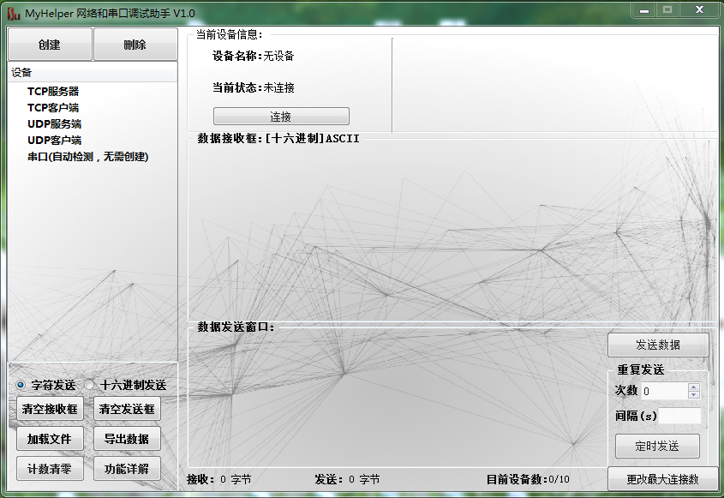
06 软件界面
主页面

Slide 18
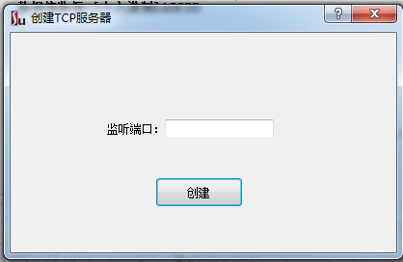
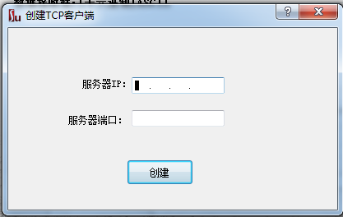
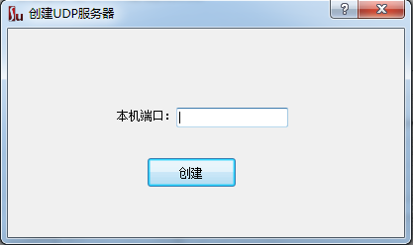
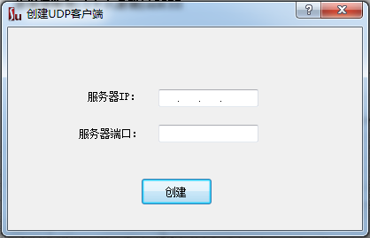
06 软件界面
创建设备

Slide 19
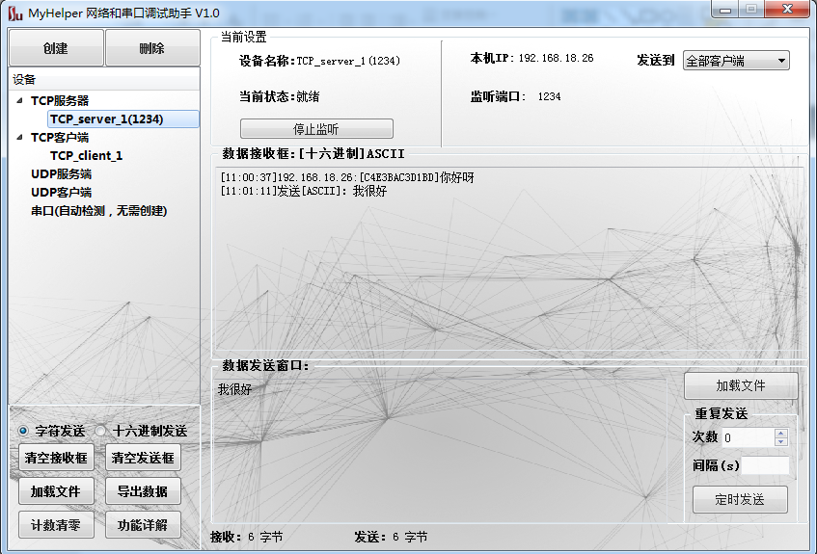
06 软件界面
接收发送信息

Slide 20
中期报告 | 网络与串口调试助手的设计与实现
07
遇到的问题

Slide 21
07 遇到的问题
？
01
问题1
随着功能代码的编写，需要随时推翻之前的基本设计界面，根据需要的功能来设计软件界面。
问题总结
02
问题2
由于技术的缺陷，没有办法给串口加上实时监测的功能，只可以监测打开软件前的串口。
？

Slide 22
中期报告 |网络与串口调试助手的设计与实现
08
后续完成计划

Slide 23
08 后续完成计划
01
完成软件编写测试
完成软件的整体测试，保证软件没有功能缺陷和重大Bug。
02
按时完成论文
完成论文的剩余章节的书写并且保证格式的正确。
03
总结
做好毕业总结，完成毕业准备。

Slide 24
谢谢
指导老师：徐林雪 答辩人：苏卓锐

